Slide 1
Итоги Первой мировой войны для россии (Оценка русского генералитета)
Якушин Ф. В. 10 «В»
Консультант: Орловский А.Я. (к.п.н.)

Slide 2
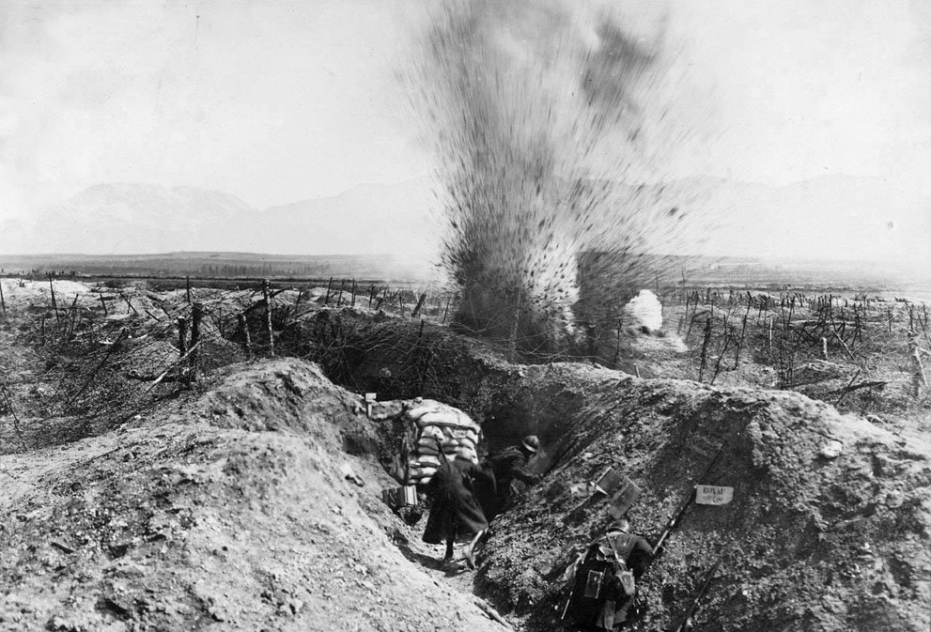
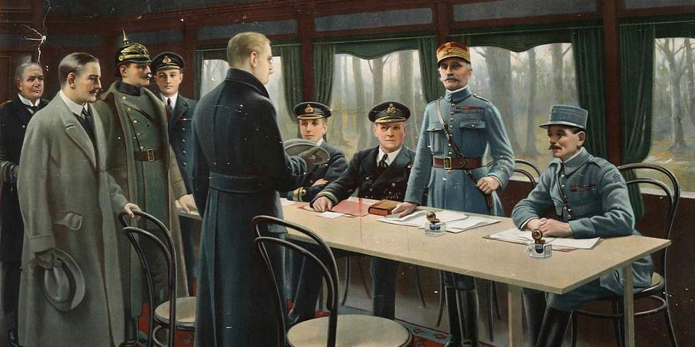
Актуальность
Итоги Первой Мировой-один из противоречивейших вопросов в Русской истории.
Разные историки, когда их просят назвать дату окончания Первой мировой войны, называют разные даты.
Если возникают противоречия даже при названии даты, то несложно представить, насколько мнения рознятся о непосредственно итогах этой «забытой войны».
Чем же именно она закончилась? И когда? На эти вопросы однозначных ответов нет. Каждая сторона конфликта имеет свои точки зрения на это. Эти вопросы актуальны и в наше время.

Slide 3
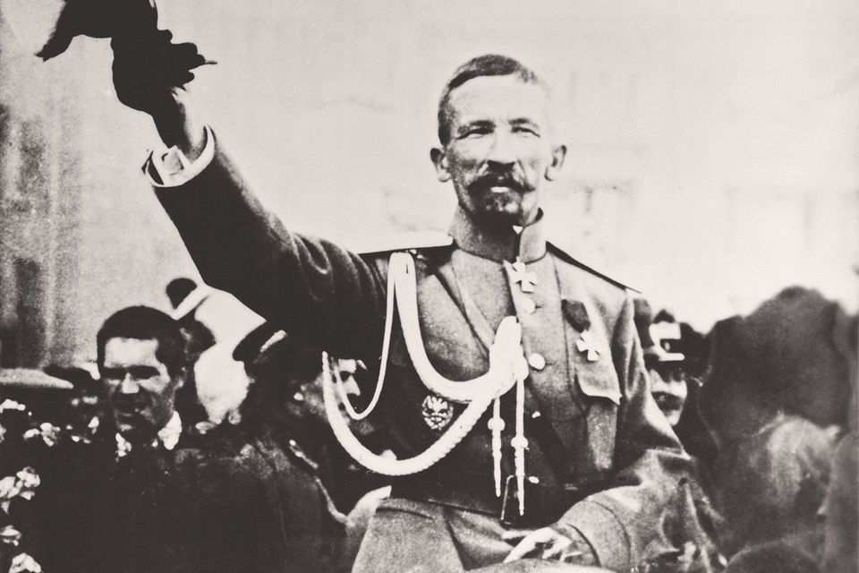
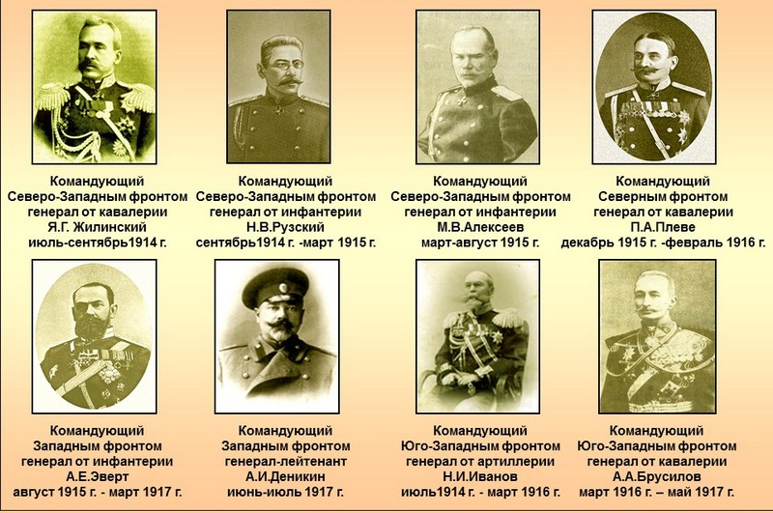
Цель и задачи диплома
Цель моей дипломной работы – дать характеристику оценке русским генералитетом Императорской армии итогов Первой мировой войны.
Задачами моего диплома являются:
1) Проведение сравнительного анализа характеристики итогов Первой мировой войны для России в советской и отечественной эмигрантской историографии и сравнение взглядов на итоги войны современных отечественных историков.
2) Проведение сравнительного анализа характеристики итогов Первой мировой войны для России, представленной в мемуарах русских генералов Императорской армии (Вел. Кн. Александра Михайловича; Брусилова А.А.; Верховского А. И.; Врангеля П.Н.; Деникина А.И. и Дроздовского М. Г.)

Slide 4
Структура работы

Slide 5
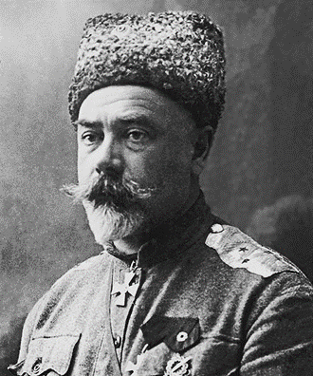
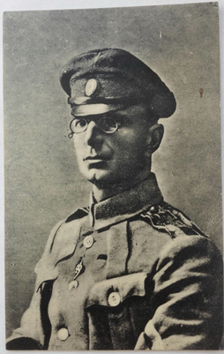
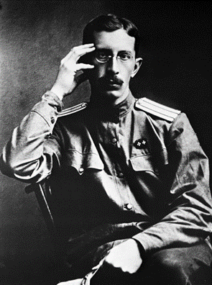
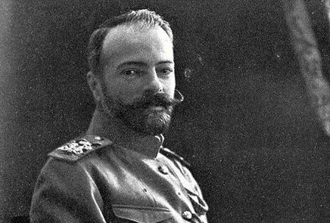
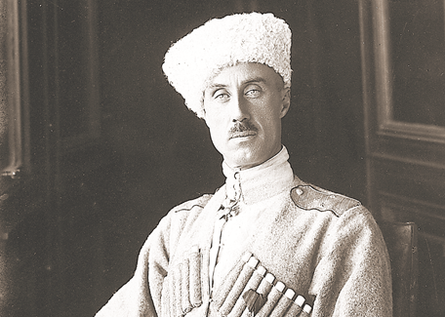
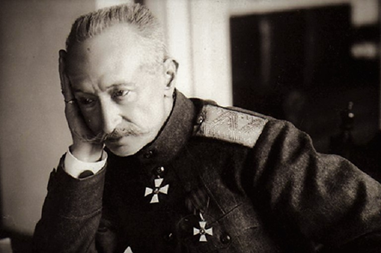
Выводы
«Эмигранты»
«Белые»
«Красные»

Slide 6
Что генералы считают итогами войны?
Огромное количество человеческих жертв
Февральскую революцию
Отделение Украины от России. Территориальные уменьшения.
Полную деморализацию и окончательный развал армии
Разрушение и уничтожение Российской империи
Экономический упадок в стране
Гибель России
Приход большевиков к власти
Сильнейший удар по европейской цивилизации
Гражданскую войну

Slide 7
Ключевые выводы
Работы генералов можно поделить на 3 группы по политическим группам, к которым относились эти генералы.
Мнения генералов каждой из групп схожи между собой.
Характеристика итогов Первой мировой войны, представленная в советской историографии очень близка к характеристике, которую дают генералы Императорской армии, перешедшие на службу к большевикам.
Характеристика итогов Первой мировой войны, представленная в современной отечественной историографии близка к характеристике, которую дают белые генералы.
Основные разногласия между группами заключаются не в выделении итогов войны (они примерно у всех одни и те же), а в ответе на извечный русский вопрос «Кто виноват?», кто виноват в этих трагических событиях.
В работах историков некоторые мнения генералов не были учтены.

Slide 8
Спасибо за внимание!

